Slide 1
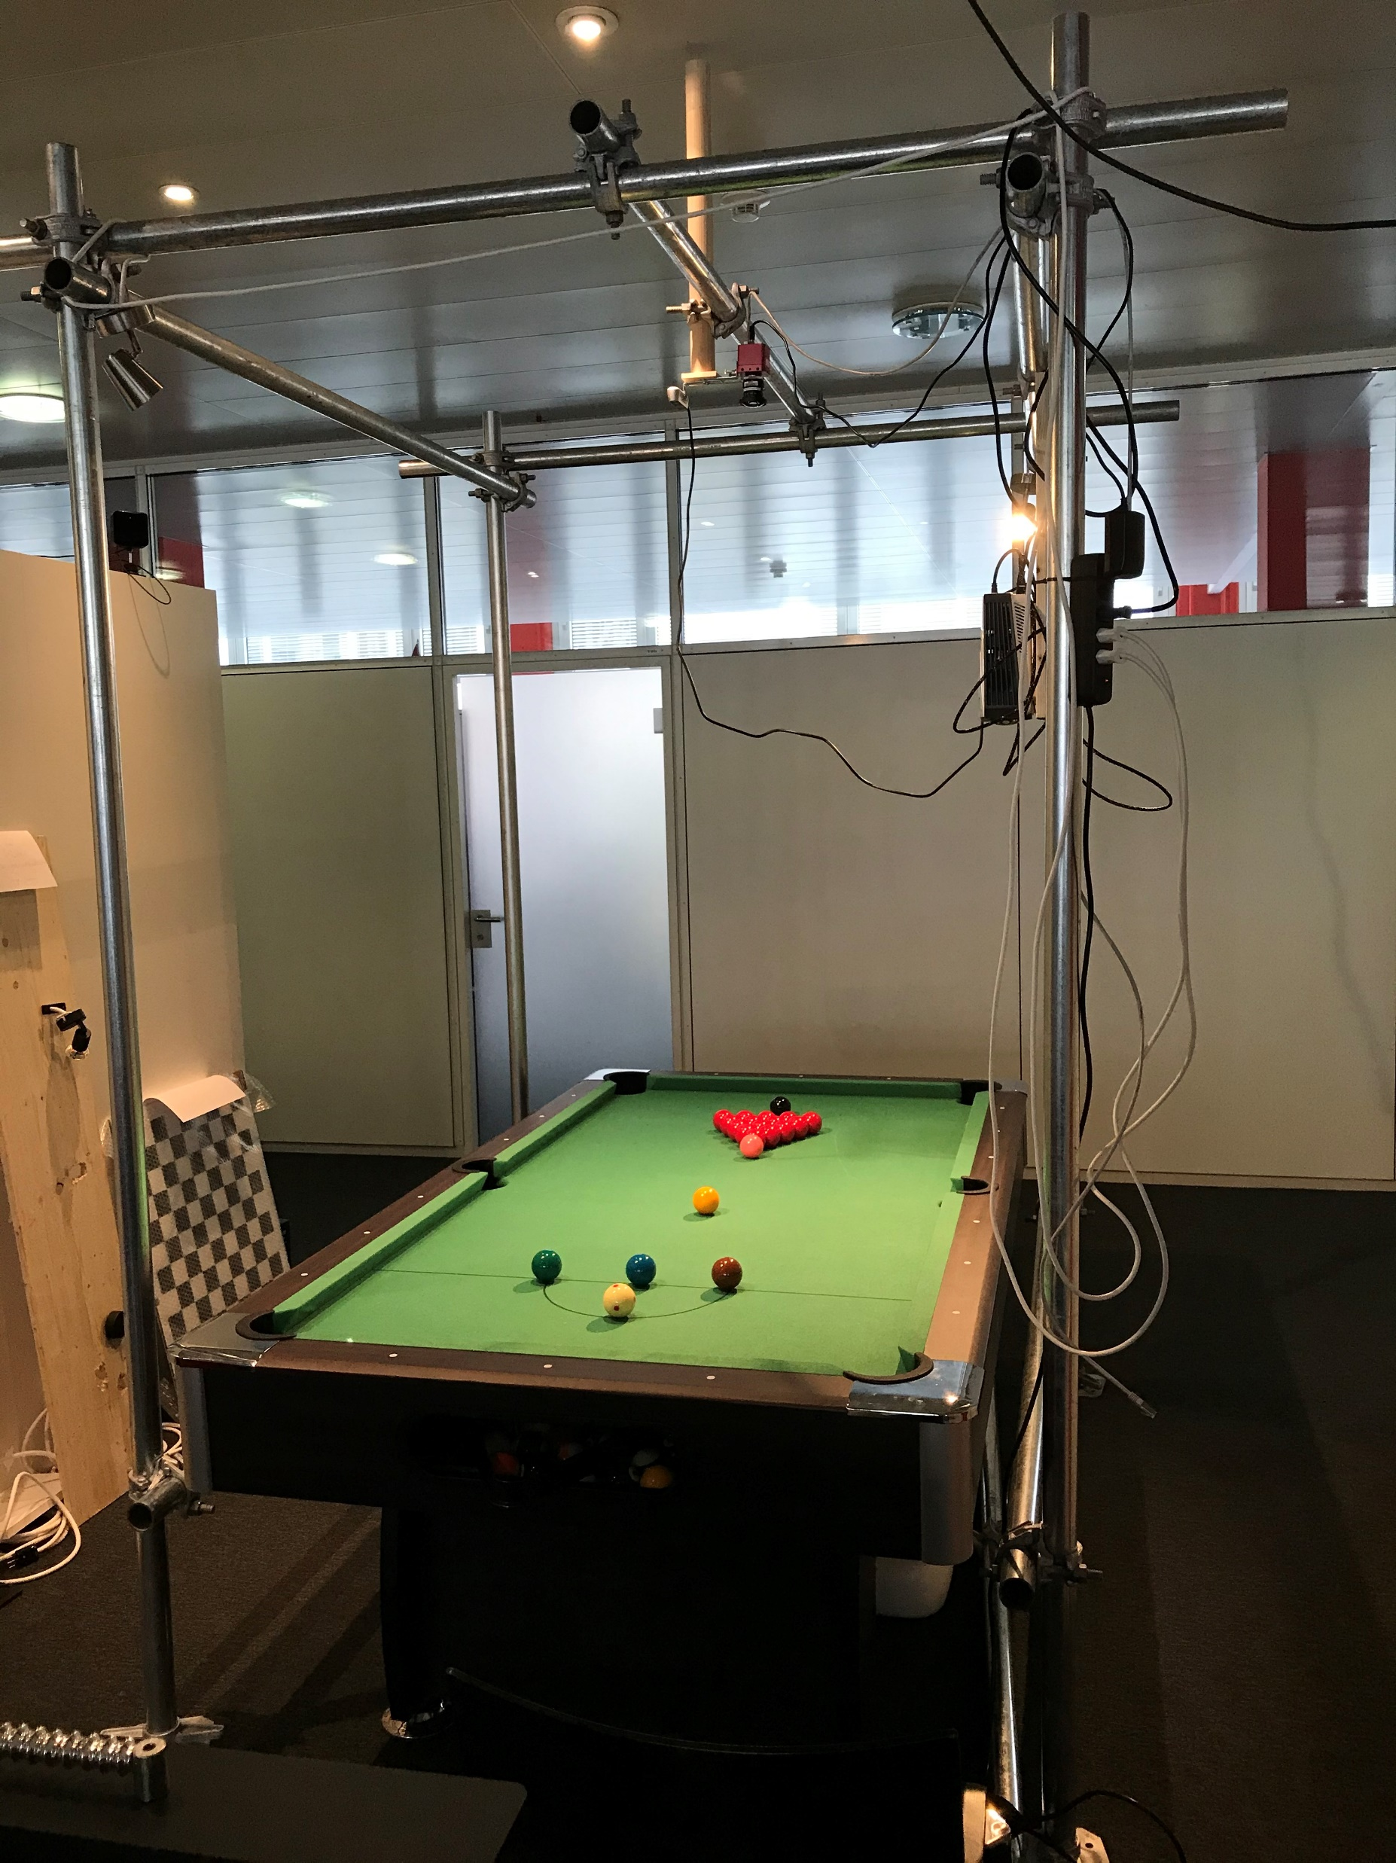
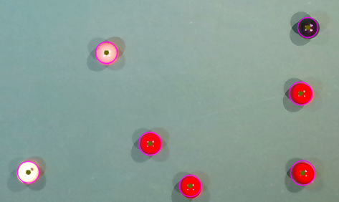
Billiard-AI
Lukas seglias & luca ritz

Slide 2

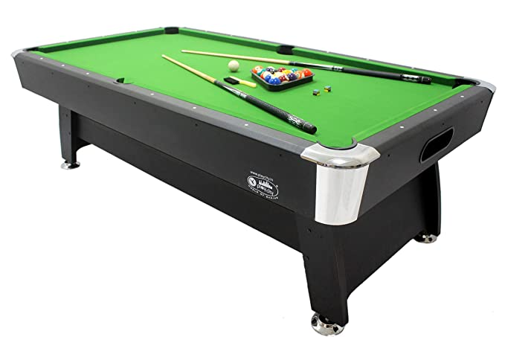

Slide 3
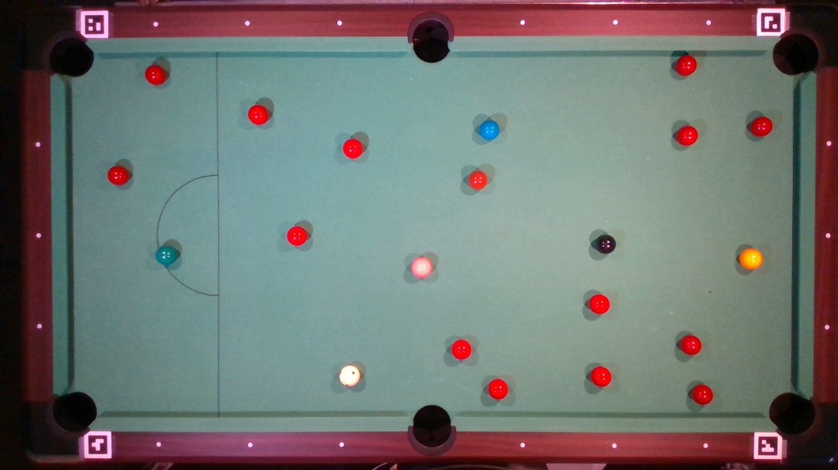

Slide 5
Ziele
Tisch
Detektion
Verarbeitung
Projektion

Slide 6
Aufbau

Slide 7
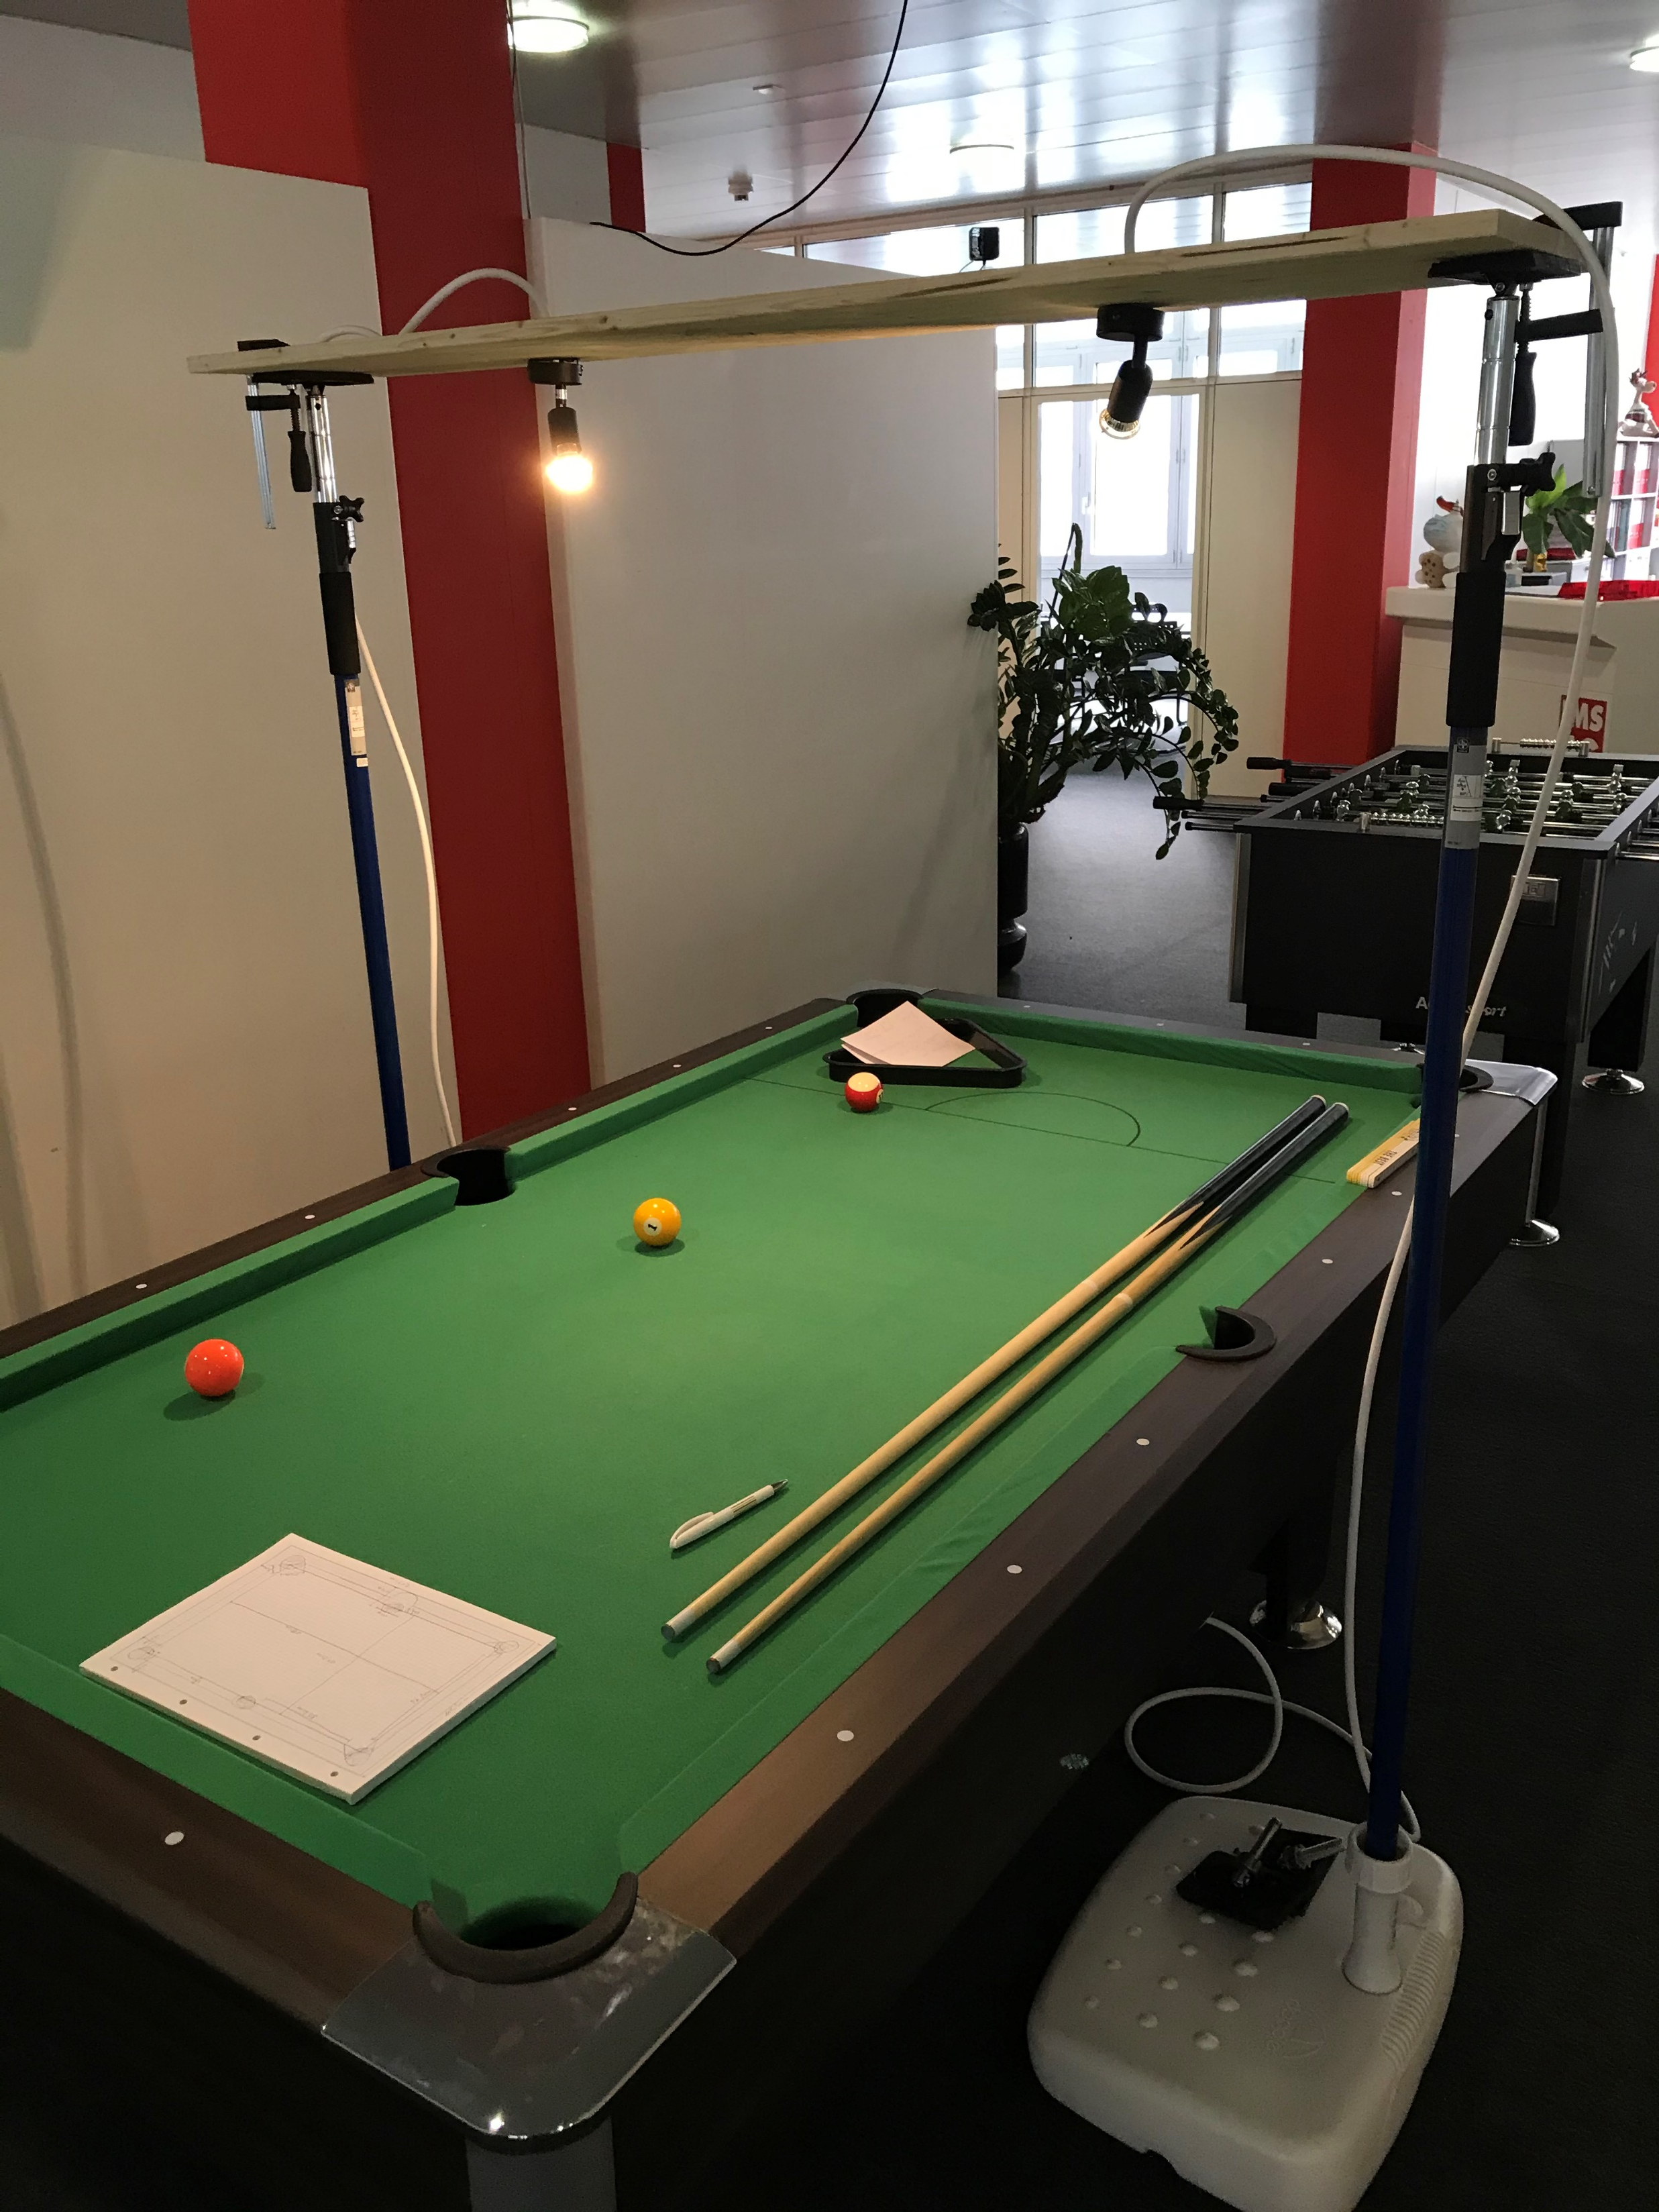

Slide 8
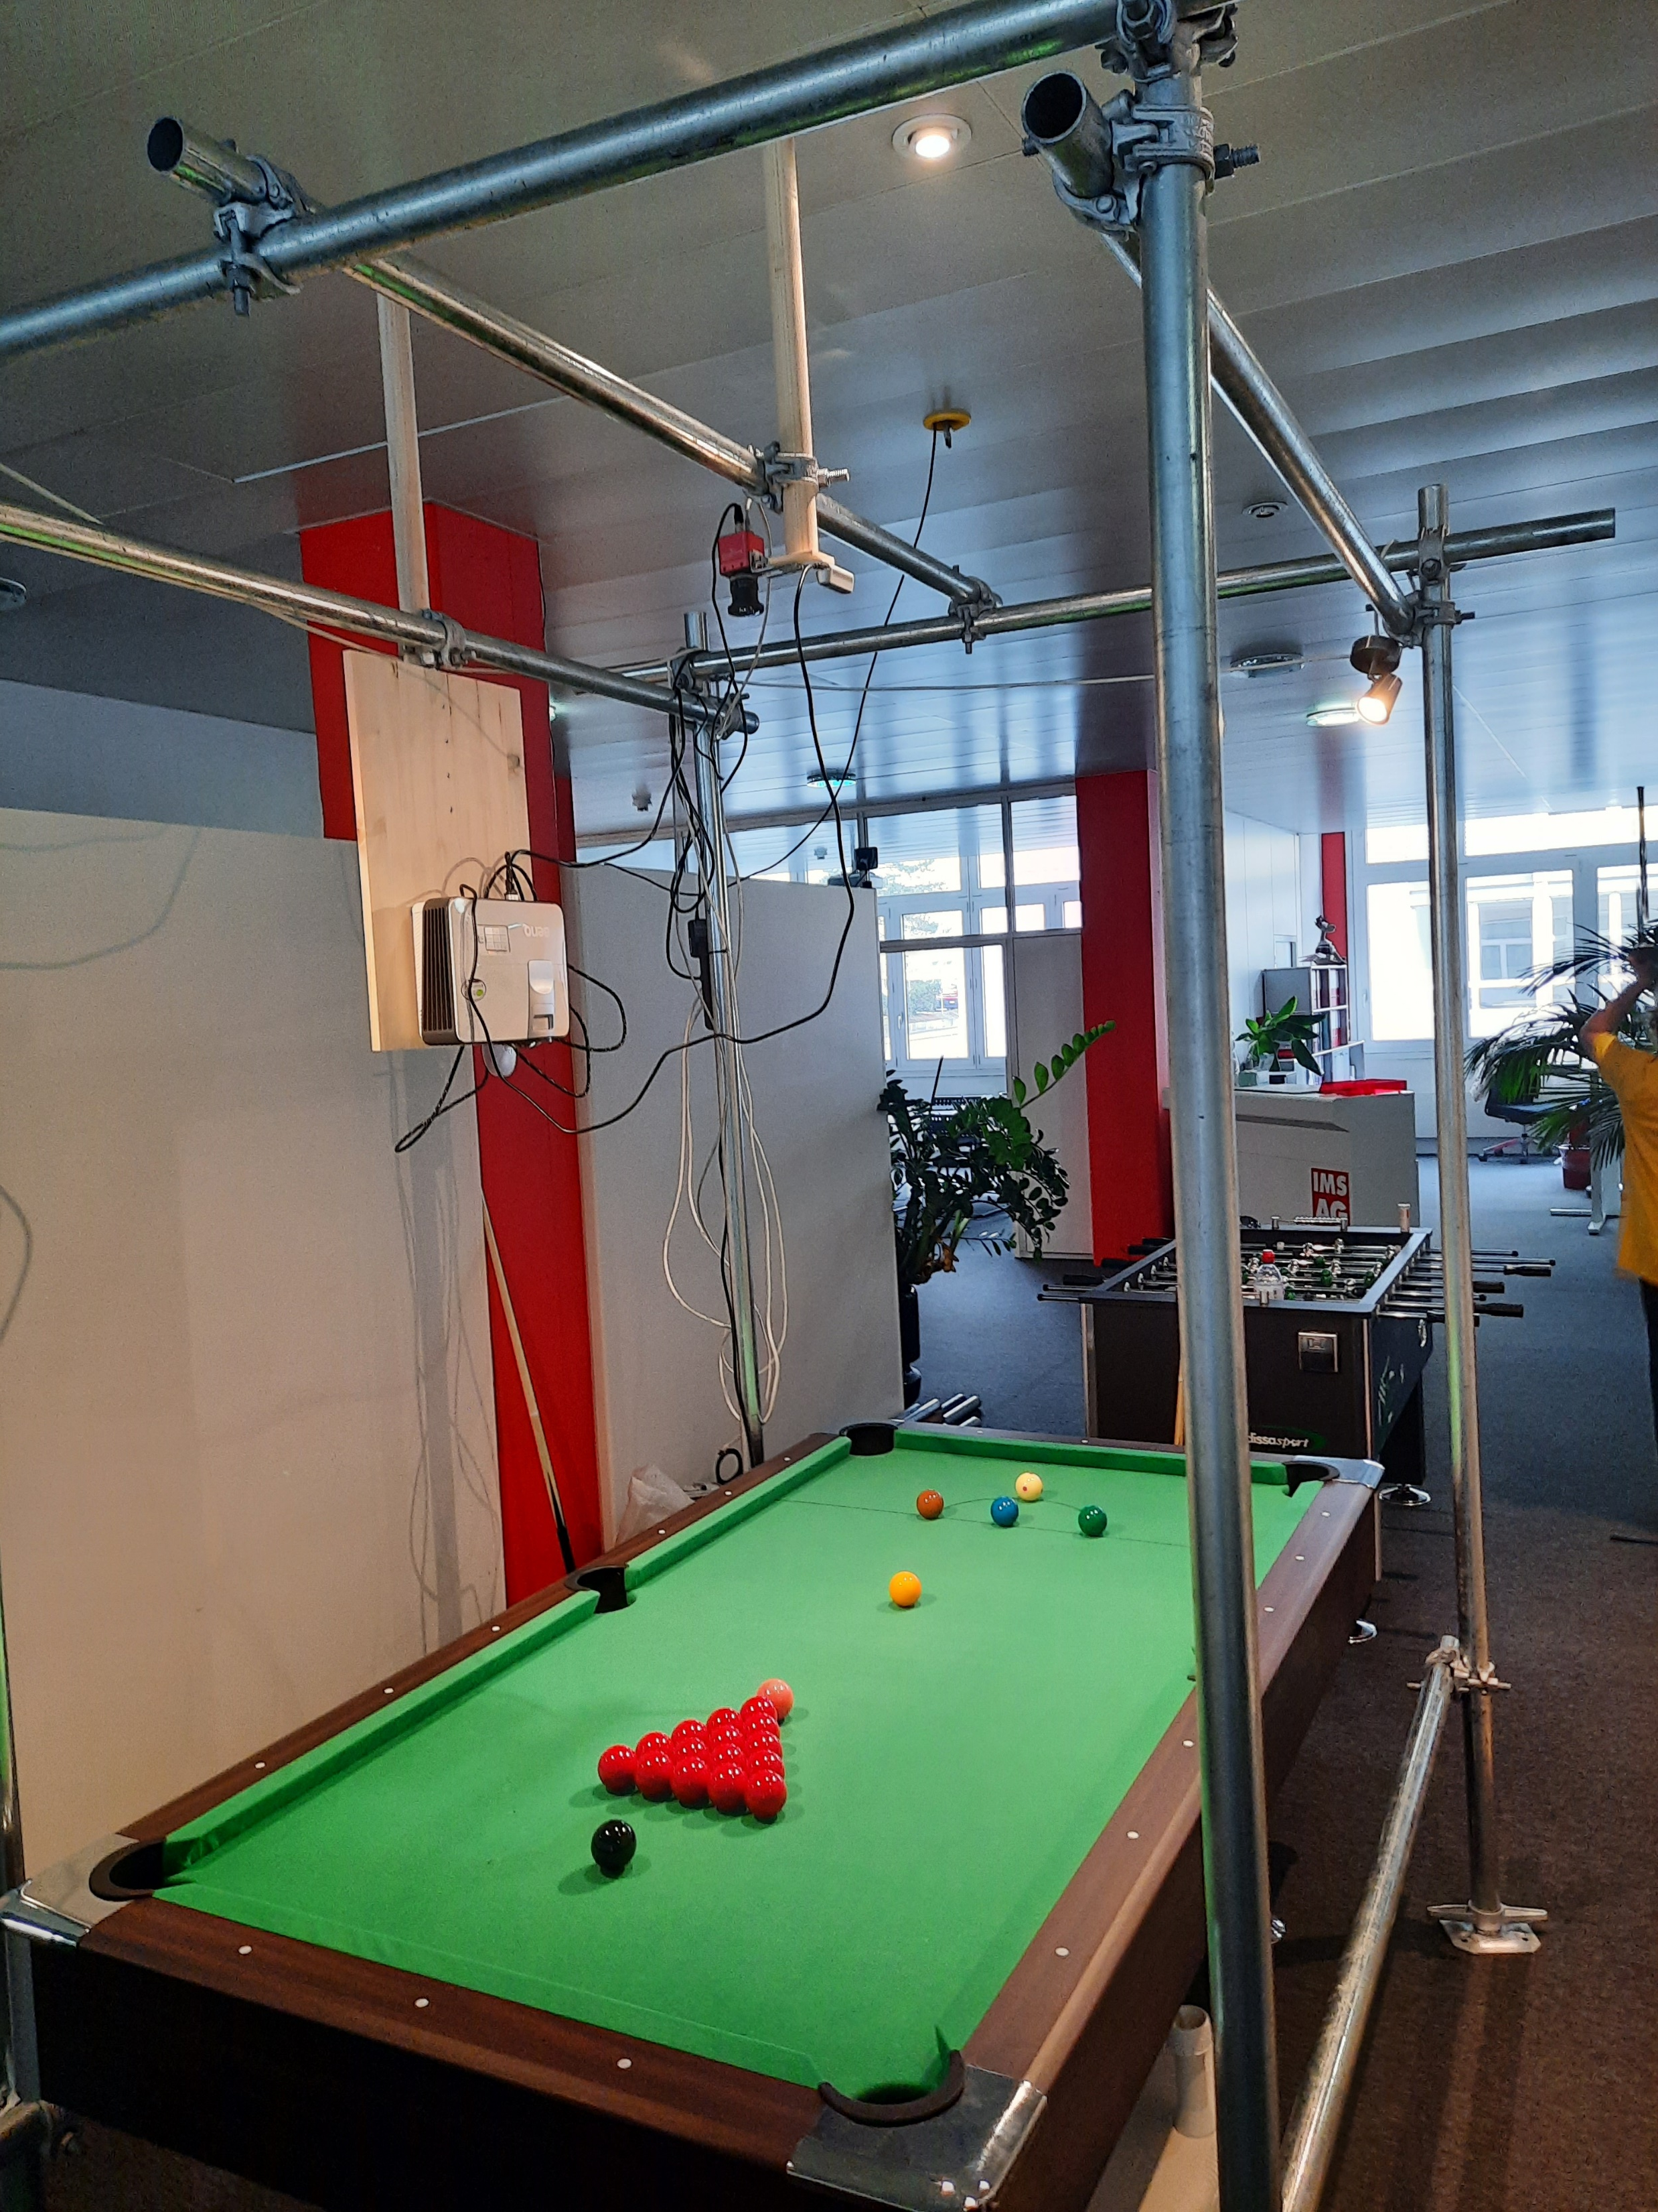

Slide 9
Detektion

Slide 11
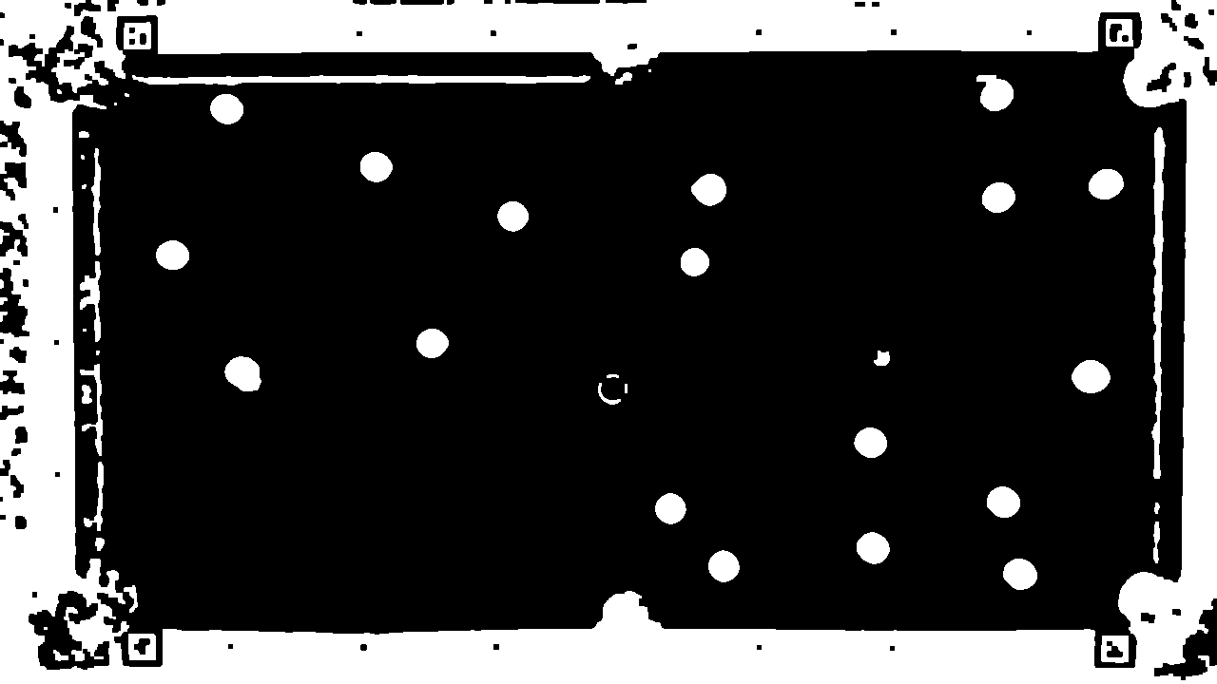

Slide 12
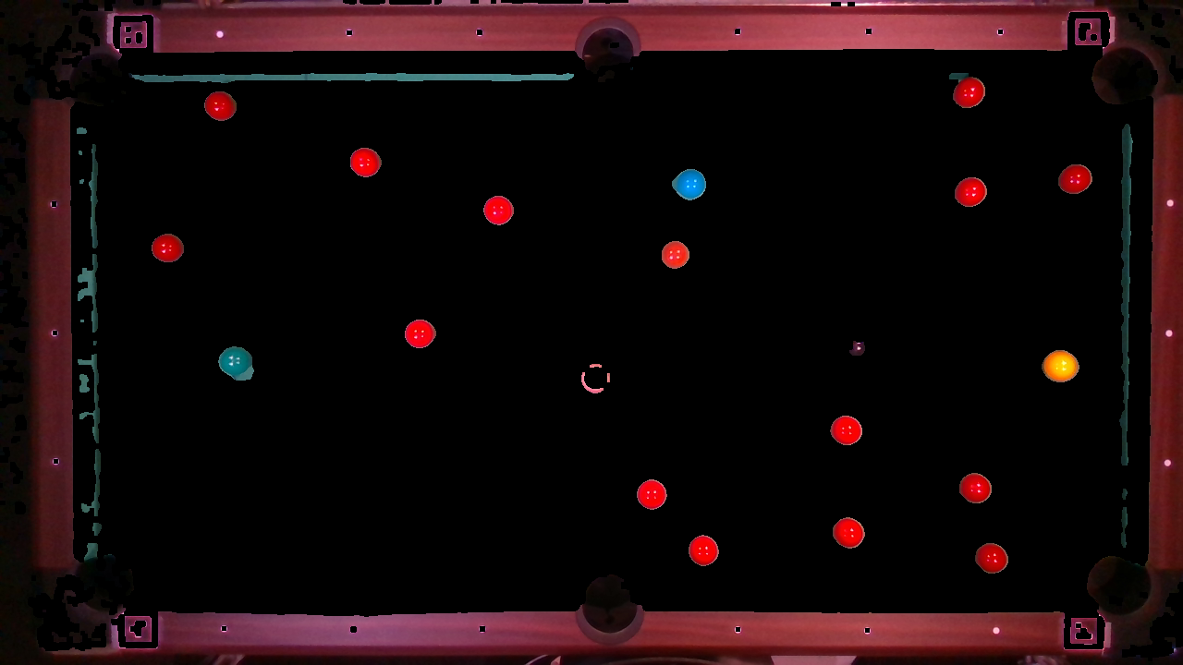

Slide 13
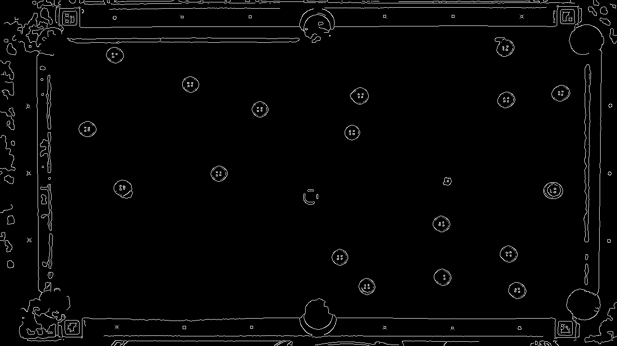

Slide 14
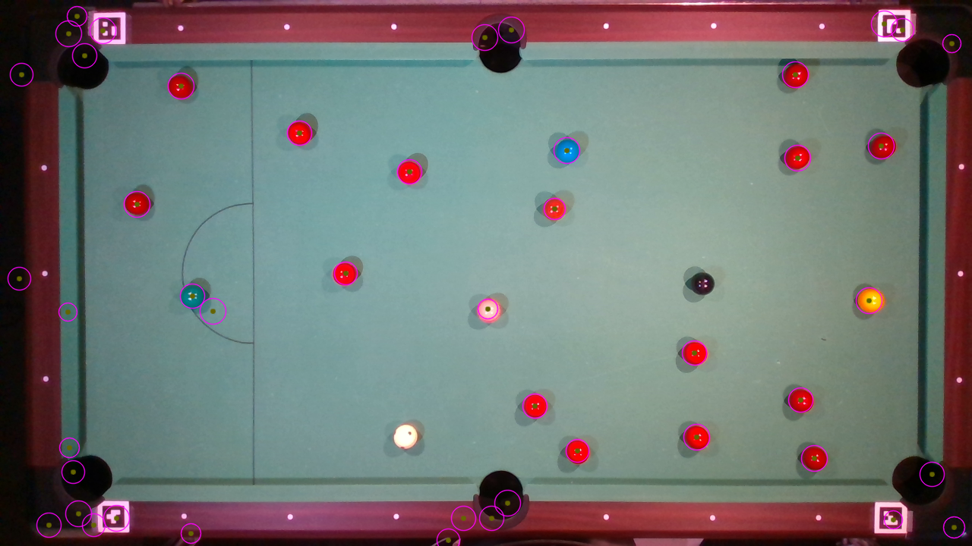

Slide 15


Slide 16
Position in Modellkoordinaten

Slide 17
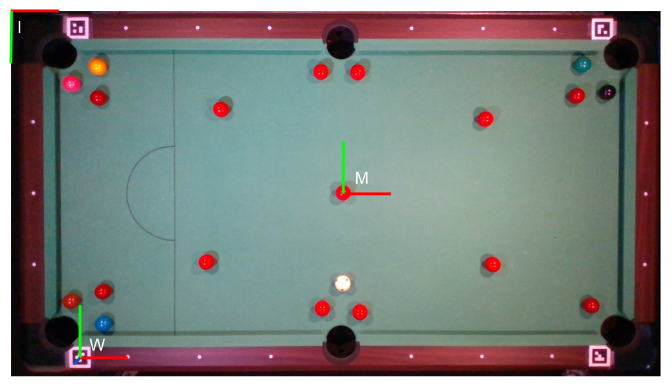

Slide 18
Anzeige

Slide 19


Slide 20
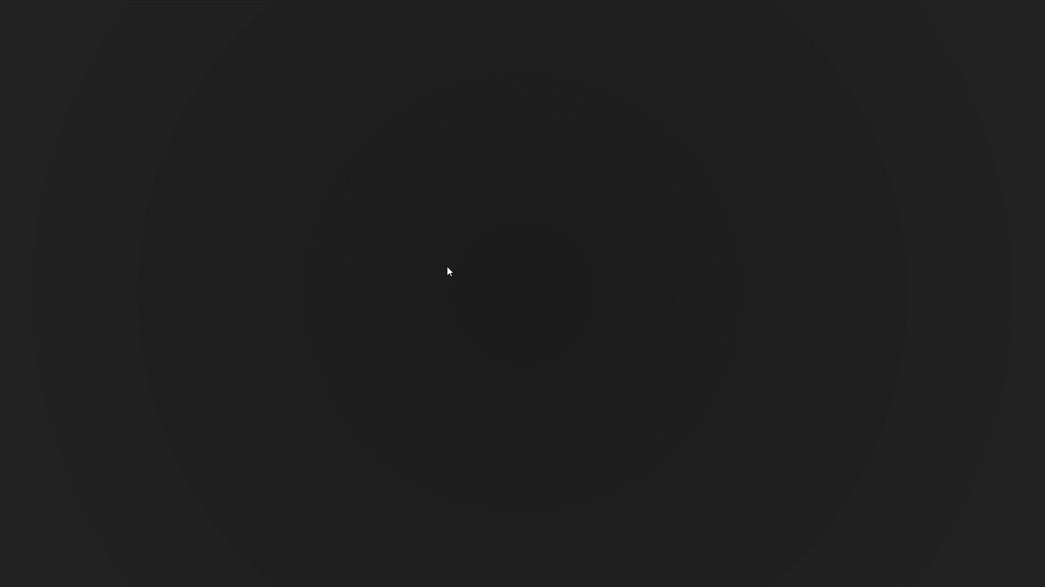

Slide 21
Resultate
100%
±2.15mm
±2.12mm
Erkannte Kugeln
Positionsfehler
Messfehler

Slide 22
Demo

Slide 23
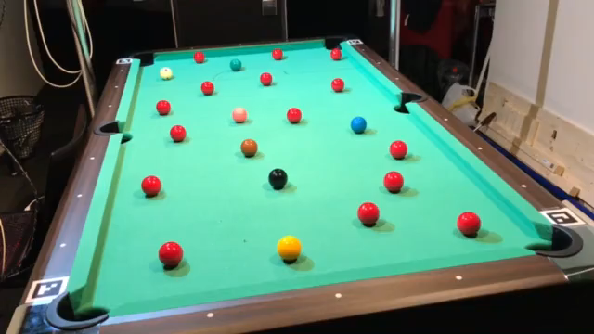

Slide 24

Fazit

Slide 25
Fragen
?

